Slide 1

模块
高级编程技术(Python)
代江华 计算机科学学院
E-mail:147436904@qq.com

Slide 2
模块
模块是一个包含变量、函数或类的定义的程序（或脚本）文件
模块提高了代码的可维护性、可重用性，同时避免函数名和变量名的冲突。
大型系统将功能分别使用多个模块来实现，或者将常用功能集中在一个或多个模块文件中，然后在顶层的主模块文件/其他文件中导入使用
Python的内置模块，如math、random、system

Slide 3
导入模块
import语句
    import 模块名
    import 模块名 as 新模块名
>>> import math
>>> math.fabs(-5)
5.0
>>> import math as m
>>> m.fabs(-5)
5.0
Notes:
上术步骤只有在模块第一次执行时才会执行，此后，导入相同模块时，会跳这些步骤，而只提取内存中已加载的模块对象。

Slide 4
导入模块
from语句
  from 模块名 import 对象名
  from 模块名 import 对象名 as 新对象名
>>> from math import fabs
>>> fabs(-5)
5.0
>>> from math import fabs as f
>>> f(-5)
5.0
Notes:
上术步骤只有在模块第一次执行时才会执行，此后，导入相同模块时，会跳这些步骤，而只提取内存中已加载的模块对象。

Slide 5
导入模块
from … import *语句
  from 模块名 import * (模块顶层的全局变量和函数）
>>> from math import *
>>> fabs(-5)
5.0
>>> e
2.718281828459045
Notes:
上术步骤只有在模块第一次执行时才会执行，此后，导入相同模块时，会跳这些步骤，而只提取内存中已加载的模块对象。

Slide 6
导入与执行模块
import或from语句在执行导入操作时，会执行被导入的模块。
模块中的全部语句都会被执行，且只执行一次。当再次使用import 或 from导入时，并不执行模块代码，只是重新建立到已创建对象的引用。
例如：
赋值语句执行时创建变量
def语句执行时创建函数对象
Notes:
上术步骤只有在模块第一次执行时才会执行，此后，导入相同模块时，会跳这些步骤，而只提取内存中已加载的模块对象。

Slide 7
导入与执行模块
import导入
执行import语句时，将创建一个模块对象和一个与模块文件同名的变量，并建立变量和模块对象之间的引用。
from导入
执行import语句时，会同时在当前模块和导入模块中创建同名变量，并引用模块在执行时创建的对象。
Notes:
上术步骤只有在模块第一次执行时才会执行，此后，导入相同模块时，会跳这些步骤，而只提取内存中已加载的模块对象。

Slide 8
导入与执行模块—例
【例】创建test.py模块
# test.py
x=100
def show():
print(“show() of test.py”)
print(“print() of test.py”)
Notes:
上术步骤只有在模块第一次执行时才会执行，此后，导入相同模块时，会跳这些步骤，而只提取内存中已加载的模块对象。

Slide 9
导入与执行模块—例
import导入
>>> import test
print() of test.py
>>> test.x
100
>>> test.x = 200
>>> test.x
200
>>> import test
>>> test.x
200
>>> test.show()
show() of test.py
>>> abc = test
>>> abc.x
200
>>> abc.show()
show() of test.py
当前模块
导入模块test.py
变量
模块对象
test
show
函数对象
整数对象 100
abc
x
整数对象200
Notes:
上术步骤只有在模块第一次执行时才会执行，此后，导入相同模块时，会跳这些步骤，而只提取内存中已加载的模块对象。

Slide 10
导入与执行模块—例
from导入
>>> from test import x, show
print() of test.py
>>> x
100
>>> show()
>>> x = 200
200
>>> >>> from test import x, show
>>> x
100
当前模块
导入模块test.py
变量
模块对象
show
show
函数对象
x
整数对象 100
x
整数对象200
Notes:
上术步骤只有在模块第一次执行时才会执行，此后，导入相同模块时，会跳这些步骤，而只提取内存中已加载的模块对象。

Slide 11
import 还是 from
使用模块内的可修改对象
# test2.py
x = 100
y = [10,20]
>>> x = 10
>>> y = [1,2]
>>> from test2 import x, y
>>> x,y
(100, [10,20])
>>> x = 200
>>> y[0] = ‘abc’
>>> import test2
>>> test2.x, test2.y
(100,[‘abc’,20])
Notes:
上术步骤只有在模块第一次执行时才会执行，此后，导入相同模块时，会跳这些步骤，而只提取内存中已加载的模块对象。

Slide 12
import 还是 from
使用from导入两个模块中的同名变量
# test3.py
def show():
print(‘out in test3.py’)
>>> from test3 import show
>>> from test4 import show
>>> show()
out in test4.py
>>> from test4 import show
>>> from test3 import show
>>> show()
out in test3.py
为了避免不确定性，建议使用import来执行导入！
# test4.py
def show():
print(‘out in test4.py’)
Notes:
上术步骤只有在模块第一次执行时才会执行，此后，导入相同模块时，会跳这些步骤，而只提取内存中已加载的模块对象。

Slide 13
重新载入模块--reload
再次使用import和from导入无法起到重新执行模块代码的作用。
reload函数用来重新载入并执行模块代码。如果模块代码已被修改，则执行修改后的代码。
reload函数重载的只是使用import语句已导入的模块
reload函数的使用：
>>> import test
print() of test.py
>>> test.x
100
>>> test.x = 200
>>> import test
>>> test.x #再次import不影响之前的赋值
200
>>> from imp import reload
>>> reload(test)
print() of test.py
<module 'test' from 'C:/Users/djh/Desktop\\test.py'>
>>> test.x #模块代码再次执行，x赋值为原始值
100
Notes:
上术步骤只有在模块第一次执行时才会执行，此后，导入相同模块时，会跳这些步骤，而只提取内存中已加载的模块对象。

Slide 14
模块的搜索路径
导入模块时的路径搜索顺序
  程序的主目录，即程序文件所在的目录，而非启动程序所在的目录（当前工作目录）
  例如：
  程序文件所在目录 'C:\\Users\\djh\\Desktop‘
  启动程序所在目录 'C:\\Program Files (x86)\\Microsoft Visual Studio\\Shared\\Python36_64'
Notes:
（查看当前目录os.getcwd()）
上术步骤只有在模块第一次执行时才会执行，此后，导入相同模块时，会跳这些步骤，而只提取内存中已加载的模块对象。

Slide 15
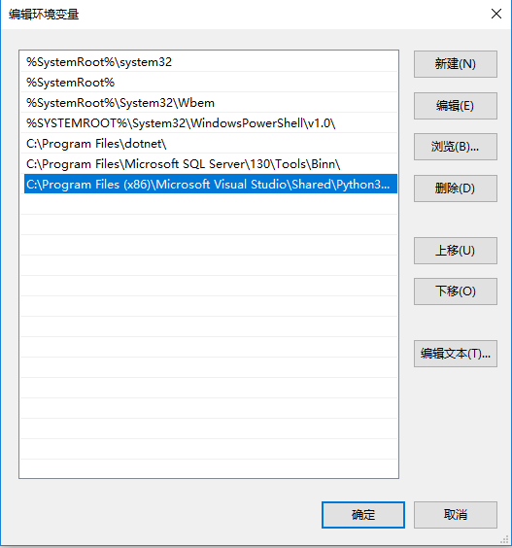
模块的搜索路径
导入模块时的路径搜索顺序
  环境变量（PYTHONPATH）目录
Notes:
（查看当前目录os.getcwd()）
上术步骤只有在模块第一次执行时才会执行，此后，导入相同模块时，会跳这些步骤，而只提取内存中已加载的模块对象。

Slide 16
模块的搜索路径
导入模块时的路径搜索顺序
  Python标准库目录
  'C:\\Program Files (x86)\\Microsoft Visual Studio\\Shared\\Python36_64\\Lib\\idlelib', 'C:\\Program Files (x86)\\Microsoft Visual Studio\\Shared\\Python36_64\\python36.zip', 'C:\\Program Files (x86)\\Microsoft Visual Studio\\Shared\\Python36_64\\DLLs', 'C:\\Program Files (x86)\\Microsoft Visual Studio\\Shared\\Python36_64\\lib', 'C:\\Program Files (x86)\\Microsoft Visual Studio\\Shared\\Python36_64\\lib\\site-packages‘
  任何.pth文件包含的目录（如果有的话）
  以上四个组合起来就是sys.path，可通过打印内置的sys.path列表来查看这些路径。
Notes:
（查看当前目录os.getcwd()）
上术步骤只有在模块第一次执行时才会执行，此后，导入相同模块时，会跳这些步骤，而只提取内存中已加载的模块对象。

Slide 17
模块
sys.path
>>> import sys
>>> print(sys.path)
['C:\\Users\\djh\\Desktop',
'C:\\Program Files (x86)\\Microsoft Visual Studio\\Shared\\Python36_64\\python36.zip',
'C:\\Program Files (x86)\\Microsoft Visual Studio\\Shared\\Python36_64\\DLLs',
'C:\\Program Files (x86)\\Microsoft Visual Studio\\Shared\\Python36_64\\lib',
'C:\\Program Files (x86)\\Microsoft Visual Studio\\Shared\\Python36_64',
'C:\\Program Files (x86)\\Microsoft Visual Studio\\Shared\\Python36_64\\lib\\site-packages']
Notes:
上术步骤只有在模块第一次执行时才会执行，此后，导入相同模块时，会跳这些步骤，而只提取内存中已加载的模块对象。

Slide 18
模块属性
查看模块的属性
dir(模块名)
>>> import math
>>> dir(math)
['__doc__', '__loader__', '__name__', '__package__', '__spec__', 'acos', 'acosh', 'asin', 'asinh', 'atan', 'atan2', 'atanh', 'ceil', 'copysign', 'cos', 'cosh', 'degrees', 'e', 'erf', 'erfc', 'exp', 'expm1', 'fabs', 'factorial', 'floor', 'fmod', 'frexp', 'fsum', 'gamma', 'gcd', 'hypot', 'inf', 'isclose', 'isfinite', 'isinf', 'isnan', 'ldexp', 'lgamma', 'log', 'log10', 'log1p', 'log2', 'modf', 'nan', 'pi', 'pow', 'radians', 'sin', 'sinh', 'sqrt', 'tan', 'tanh', 'tau', 'trunc']
Notes:
上术步骤只有在模块第一次执行时才会执行，此后，导入相同模块时，会跳这些步骤，而只提取内存中已加载的模块对象。

Slide 19
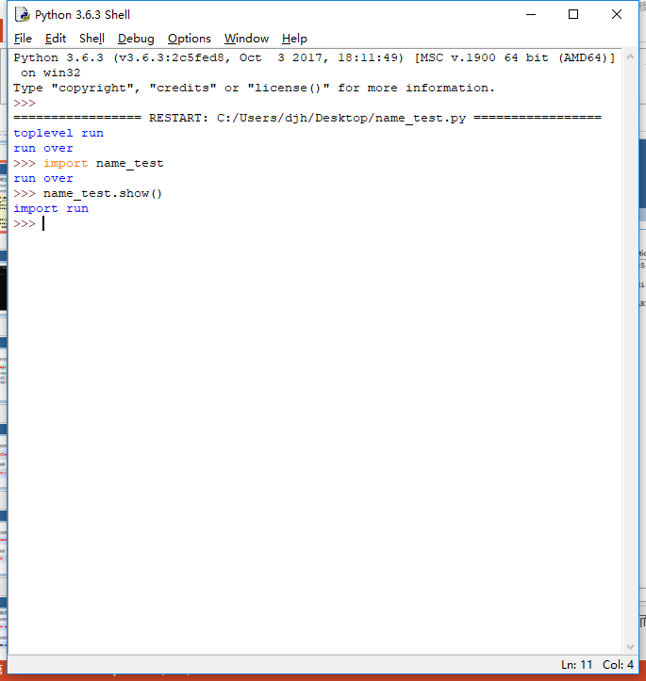
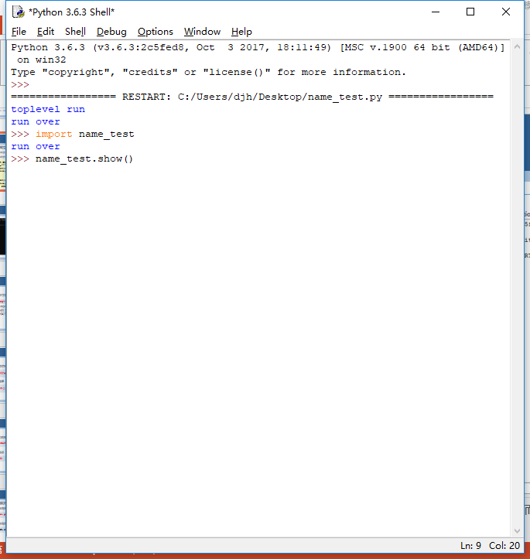
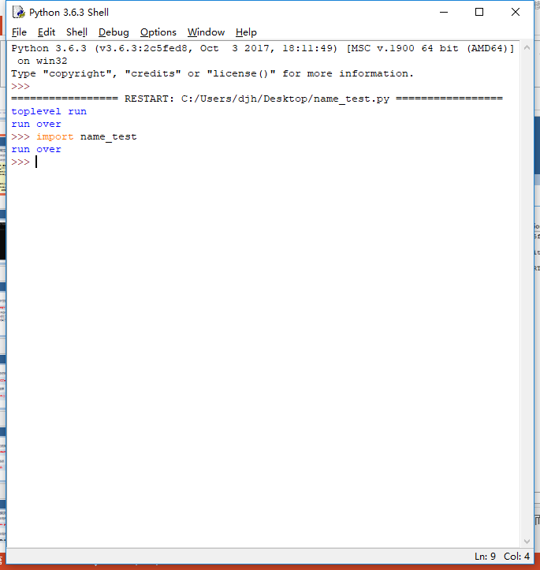
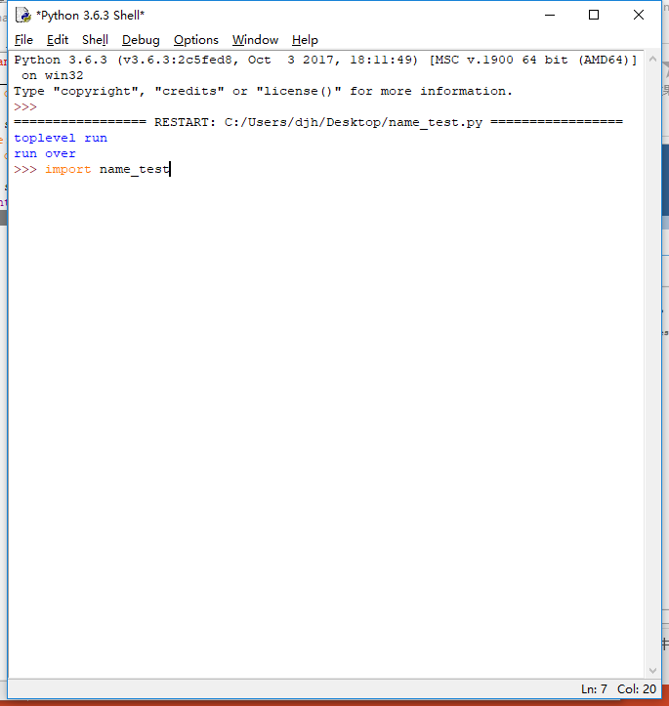
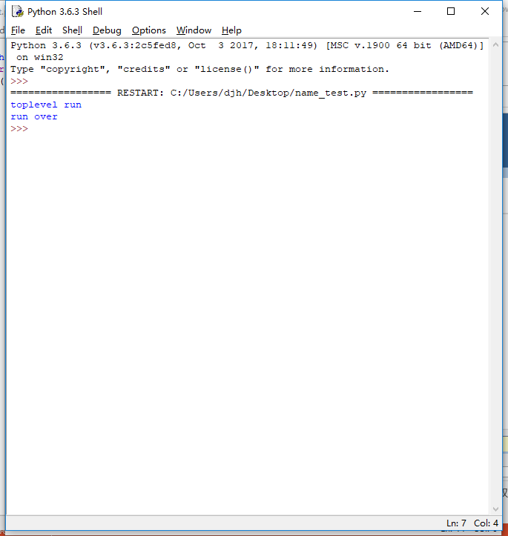
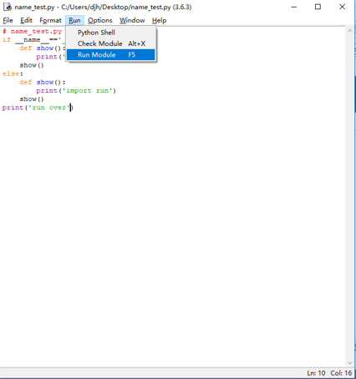
模块属性
__name__属性
作为导入模块使用时，__name__ 值为模块文件名
作为顶层模块使用时，__name__值为”__main__”
# name_test.py
if __name__==‘__main__’:
def show():
print(‘toplevel run’)
show()
else:
def show():
print(‘import run’)
print(‘run over’)
Notes:
上术步骤只有在模块第一次执行时才会执行，此后，导入相同模块时，会跳这些步骤，而只提取内存中已加载的模块对象。

Slide 20
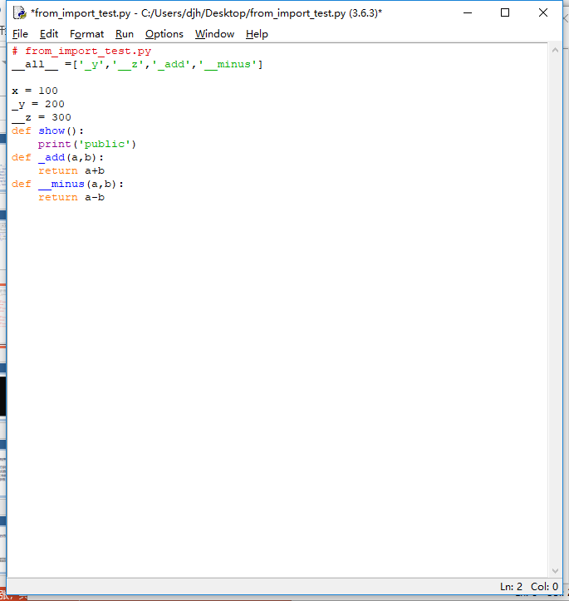
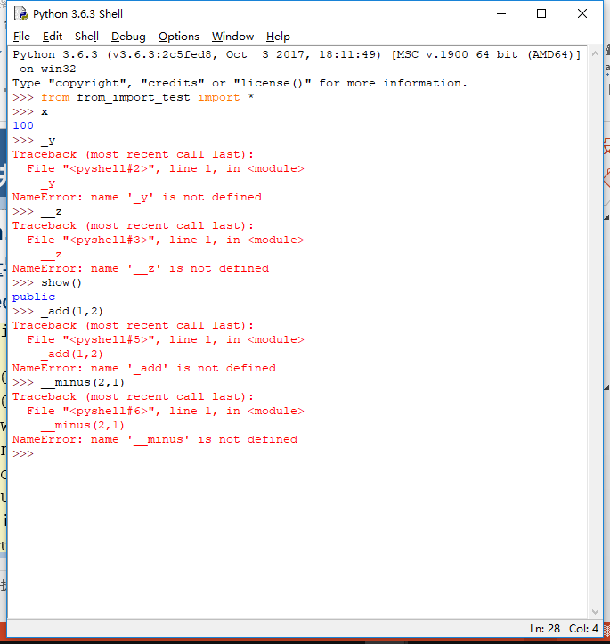
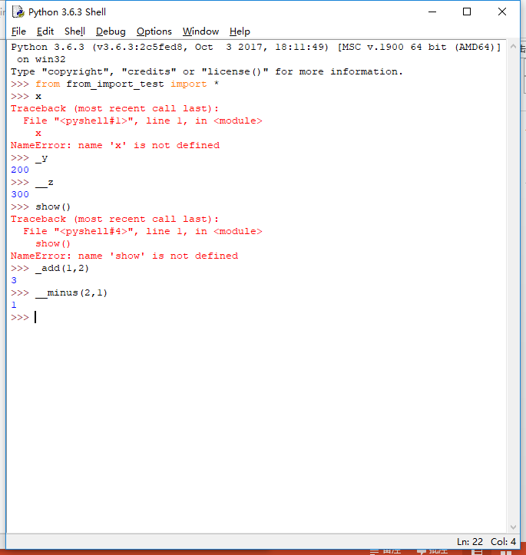
隐藏模块数据
使用from…import *导入模块时，默认会将模块顶层的所有变量导入，例外情况是，以下划线开头的变量(protected和private)不会被导入。
from … import *语句根据__all__列表导入变量名，只要是__all__列表中的变量名，不管是否以下划线开头，均会导入。
# from_import_test.py
x = 100
_y = 200
__z = 300
def show():
print('public')
def _add(a,b):
return a+b
def __minus(a,b):
return a-b
Notes:
Protected _开头
Private __开头

Slide 21
模块包
包的顶层目录：
1. 应包含在模块搜索路径中;
2. 不需要__init__.py
大型系统的模块文件放在多层目录中。
导入模块文件时，需要指定目录路径
存放模块文件的目录称为包
包的基本结构：
dirTop
dir2
db
__init__.py
test.py
file
__init__.py
包的各个子目录：
必须包含__init__.py（可为空）
可用__all__指定包中可导入的模块
test.py
__init__.py
test.py
Notes:
Protected _开头
Private __开头

Slide 22
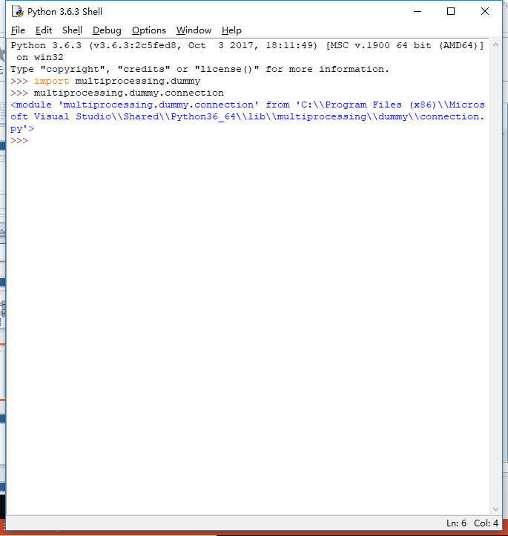
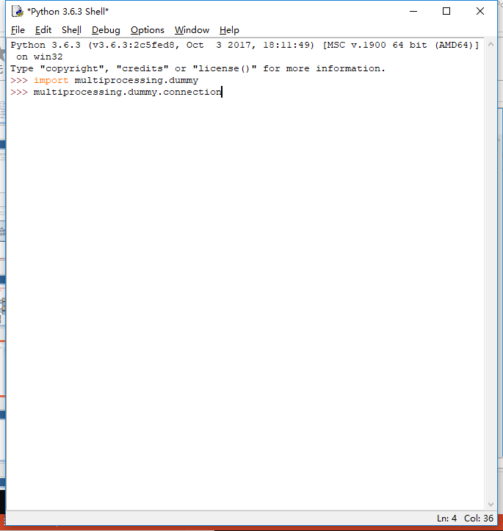
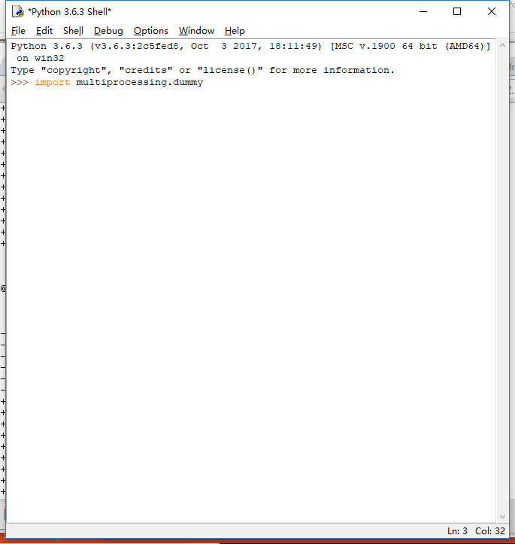
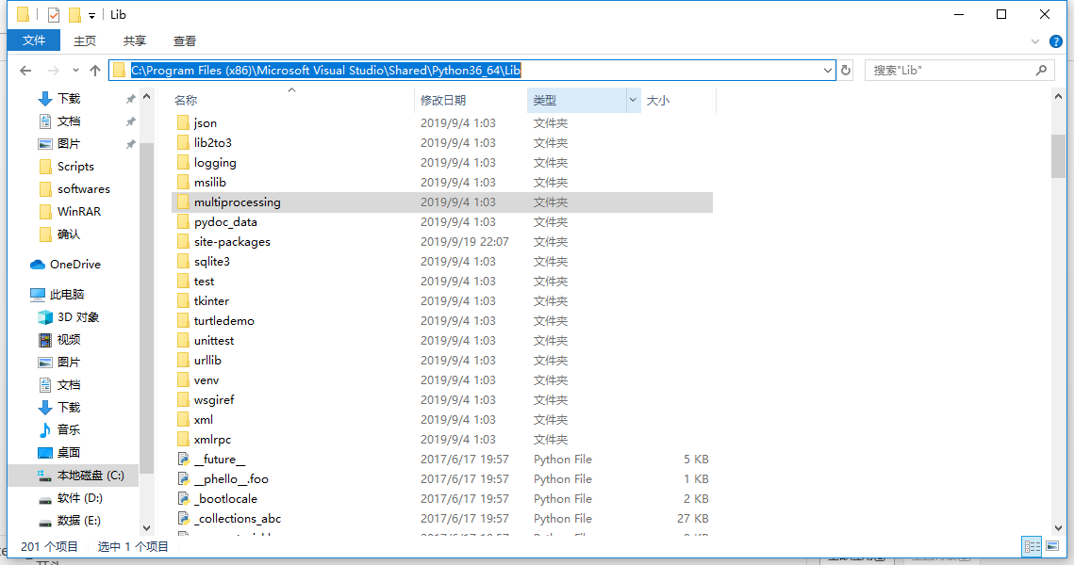
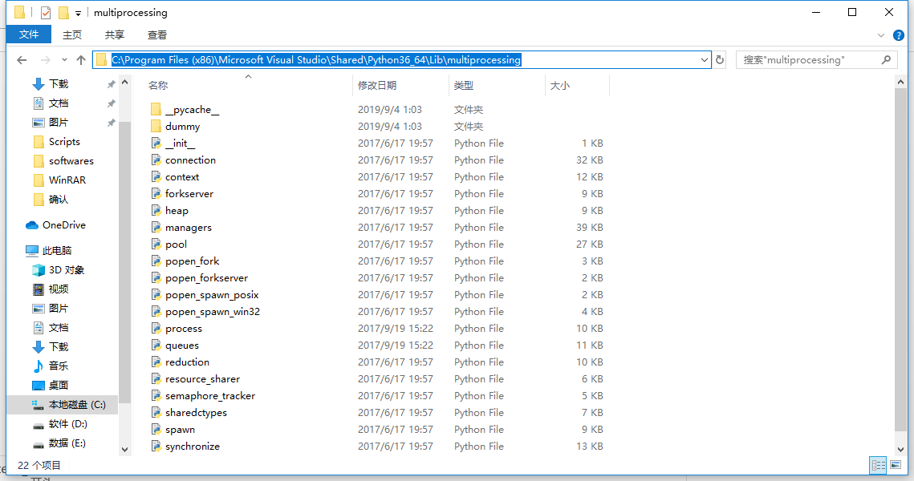
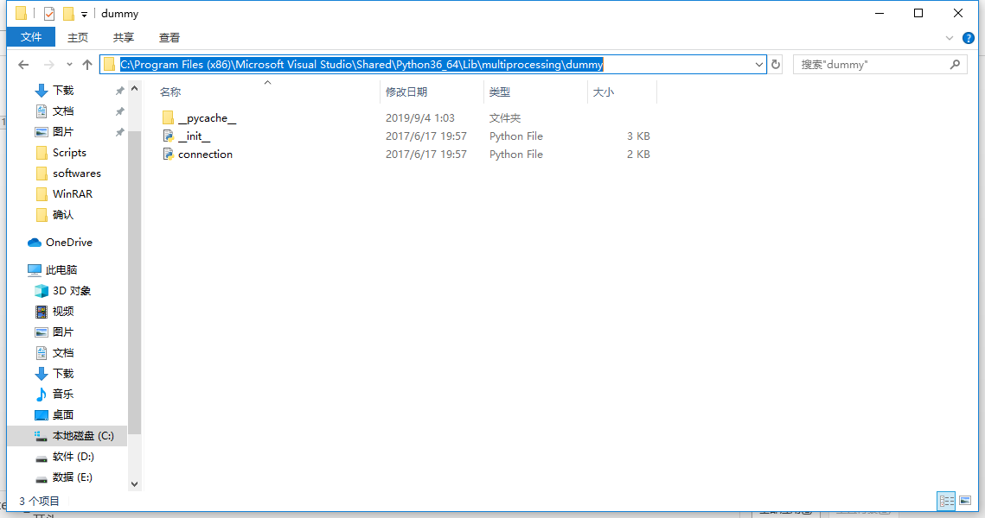
模块包
Notes:
Protected _开头
Private __开头

Slide 23
常用模块
sys模块
platform模块
time模块
datetime模块
Notes:
上术步骤只有在模块第一次执行时才会执行，此后，导入相同模块时，会跳这些步骤，而只提取内存中已加载的模块对象。

Slide 24
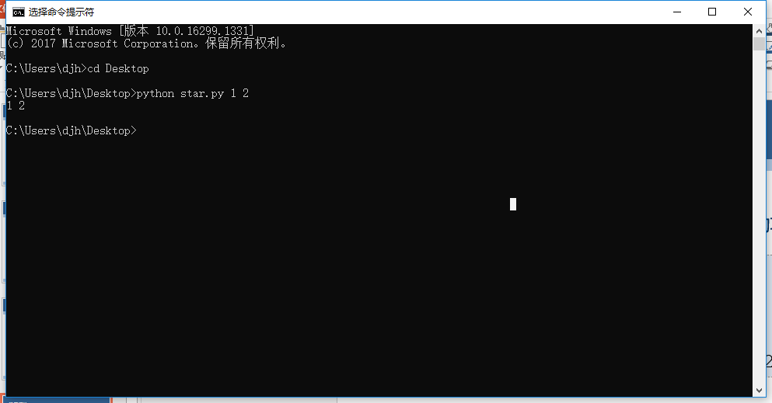
常用模块
sys模块
获取命令行参数，实现从程序外部传递参数的功能
import sys
def star(a,*,b):
print(a,b)
star(sys.argv[1],b = sys.argv[2])
Notes:
上术步骤只有在模块第一次执行时才会执行，此后，导入相同模块时，会跳这些步骤，而只提取内存中已加载的模块对象。

Slide 25
常用模块
sys模块
获取命令行参数，实现从程序外部传递参数的功能
获取命令行参数
len(sys.argv) 命令行参数的数量
sys.argv[0] 当前的脚本文件名
sys.argv[i] 第i个命令行参数
sys.argv
Notes:
上术步骤只有在模块第一次执行时才会执行，此后，导入相同模块时，会跳这些步骤，而只提取内存中已加载的模块对象。

Slide 26
常用模块
sys模块
获取程序路径和当前系统平台信息
退出应用程序
>>> sys.platform
‘win32’
>>> sys.exit(0)
exit(1) 表示发生了错误进行退出
exit(0) 则表示程序是正常退出的
Notes:
win32

Slide 27
常用模块
sys模块
获取系统当前编码
搜索模块路径
>>>sys.getdefaultencoding()
‘utf-8’
['', 'C:\\Program Files (x86)\\Microsoft Visual Studio\\Shared\\Python36_64\\Lib\\idlelib', 'C:\\Program Files (x86)\\Microsoft Visual Studio\\Shared\\Python36_64\\python36.zip', 'C:\\Program Files (x86)\\Microsoft Visual Studio\\Shared\\Python36_64\\DLLs', 'C:\\Program Files (x86)\\Microsoft Visual Studio\\Shared\\Python36_64\\lib', 'C:\\Program Files (x86)\\Microsoft Visual Studio\\Shared\\Python36_64', 'C:\\Program Files (x86)\\Microsoft Visual Studio\\Shared\\Python36_64\\lib\\site-packages', 'C:\\Program Files (x86)\\Microsoft Visual Studio\\Shared\\Python36_64\\lib\\site-packages\\pip-19.2.3-py3.6.egg']
sys.path
Notes:
utf8

Slide 28
常用模块
platform模块
获取操作系统名称及版本号
获取操作系统类型
>>> platform.platform()
'Windows-10-10.0.16299-SP0'
>>> platform.system()
'Windows'
Notes:
utf8

Slide 29
常用模块
platform模块
获取操作系统版本信息
获取操作系统的位数
>>> platform.version()
'10.0.16299'
>>> platform.architecture()
('64bit', 'WindowsPE')
Notes:
utf8

Slide 30
常用模块
platform模块
获取计算机的类型信息
获取计算机的网络名称
>>> platform.machine()
'AMD64'
>>> platform.node()
'DESKTOP-AVMJJ6B'
Notes:
utf8

Slide 31
常用模块
platform模块
获取计算机的处理器信息
获取计算机的综合信息
>>> platform.processor()
'Intel64 Family 6 Model 78 Stepping 3, GenuineIntel'
>>> platform.uname()
uname_result(system='Windows', node='DESKTOP-AVMJJ6B', release='10', version='10.0.16299', machine='AMD64', processor='Intel64 Family 6 Model 78 Stepping 3, GenuineIntel')
Notes:
utf8

Slide 32
常用模块
platform模块
获取python的相关信息
#版本
>>> platform.python_build()
('v3.6.3:2c5fed8', 'Oct 3 2017 18:11:49')
#编译器
>>> platform.python_compiler()
'MSC v.1900 64 bit (AMD64)'
Notes:
utf8

Slide 33
常用模块
platform模块
获取python的相关信息
#分支
>>> platform.python_branch()
'v3.6.3‘
#解释器实现版本
>>> platform.python_implementation()
'CPython'
Notes:
utf8

Slide 34
常用模块
platform模块
获取python的相关信息
#SCM的修订版本
>>> platform.python_revision()
'2c5fed8‘
#版本号
>>> platform.python_version()
'3.6.3‘
>>>platform.python_version_tuple()
('3', '6', '3')
Notes:
utf8

Slide 35
常用模块
time模块
>>> dir(time)
['_STRUCT_TM_ITEMS', '__doc__', '__loader__', '__name__', '__package__', '__spec__', 'altzone', 'asctime', 'clock', 'ctime', 'daylight', 'get_clock_info', 'gmtime', 'localtime', 'mktime', 'monotonic', 'perf_counter', 'process_time', 'sleep', 'strftime', 'strptime', 'struct_time', 'time', 'timezone', 'tzname']
Notes:
utf8

Slide 36
常用模块
time模块
时间的表示方式
  Unix时间戳
从格林尼治时间(1970.01.01 00:00:00)起至当前的总秒数
Notes:
utf8

Slide 37
常用模块
time模块
时间的表示方式
  struct_time
year 4位数的年份
month 1-12的整数
day 1-31的整数
hours 0-23的整数
minutes 0-59的整数
seconds 0-59的整数
weekday 0-6的整数
Julian day 1-366的整数
DST 0 标准时区
1 夏令时时区
包含9个元素：
Notes:
DST:夏时制 DST是Daylight Saving Time. 所谓的DST，就是利用夏季天亮得早这一自然现象，人为地将时间提前一小时。这样就可以使人们早起早睡，以充分利用光照资源，减少照明时间，从而节约照明用电。

Slide 38
常用模块
time模块
获取当前时间
时间戳转换为当前时区的struct_time
>>> time.time()
1568905203.3922532
>>> time.localtime(time.time())
time.struct_time(tm_year=2019, tm_mon=9, tm_mday=19, tm_hour=23, tm_min=0, tm_sec=17, tm_wday=3, tm_yday=262, tm_isdst=0)
Notes:
utf8

Slide 39
常用模块
time模块
struct_time转换为时间戳
>>> time.mktime(time.localtime(time.time()))
1568905282.0
Notes:
utf8

Slide 40
常用模块
time模块
格式化输出struct_time
time.strftime(格式字符串，struct_time)
%a
%A
%b
%B
%Z
本地星期简化名称
本地星期完整名称
本地月份简化名称
本地月份完整名称
当前时区的名称
%Y
%m
%d
%H
%M
%S
四位数的年份
月份
日期
小时
分钟
秒
Notes:
utf8

Slide 41
常用模块
time模块
格式化输出struct_time
>>>time.strftime(‘%Y-%m_%d’,time.localtime(time.time()))
'2019-09_19'
Notes:
utf8

Slide 42
常用模块
time模块
获取当前时间的字符串
推迟调用线程
>>> time.ctime()
'Thu Sep 19 23:02:05 2019'
time.sleep(secs)
Notes:
utf8

Slide 43
常用模块
datetime模块
>>> dir(datetime)
['MAXYEAR', 'MINYEAR', '__builtins__', '__cached__', '__doc__', '__file__', '__loader__', '__name__', '__package__', '__spec__', 'date', 'datetime', 'datetime_CAPI', 'time', 'timedelta', 'timezone', 'tzinfo']
Notes:
utf8

Slide 44
常用模块
datetime模块
  常量
>>> datetime.MAXYEAR
9999
>>> datetime.MINYEAR
1
Notes:
utf8

Slide 45
常用模块
datetime模块
  date类
>>> from datetime import date
>>> date.today()
datetime.date(2019, 8, 11)
Notes:
utf8

Slide 46
常用模块
datetime模块
  time类
>>> from datetime import time
>>> tm = time(23,20,30)
>>> print(tm)
23:20:30
Notes:
utf8

Slide 47
常用模块
datetime模块
  datetime类
>>> from datetime import datetime
>>> dt = datetime.now()
>>> dt
datetime.datetime(2019, 8, 11, 21, 21, 57, 734641)
>>> print(dt.year)
2019
>>> print(dt.month)
8
>>> print(dt.day)
11
>>> print(dt.hour)
21
>>> print(dt.minute)
21
>>> print(dt.second)
57
print(dt.strftime(“%a,%b %d %Y %H:%M”)
Sun, Aug 11 2019 21:21
>>>
Notes:
734641 毫秒
%a 本地简化的星期名称

Slide 48
常用模块
datetime模块
  timedelta类
datetime.timedelta(days=0, seconds=0, microseconds=0, milliseconds=0, minutes=0, hours=0, weeks=0)
>>> print(timedelta.max)
999999999 days, 23:59:59.999999
>>> print(timedelta.min)
-999999999 days, 0:00:00
>>> print(timedelta.resolution)
0:00:00.000001
>>> print((dt + timedelta(hours =1)). strftime(“%a,%b %d %Y %H:%M”)
Sun, Aug 11 2019 22:21
>>>
Notes:
时间差值
Max 正数最大时间差
Min 负数最大时间差
Resolution:两个时间的最小差

Slide 49
常用模块
datetime模块
  timestamp ⬄ struct_time
>>> from datetime import datetime
>>> dt = datetime(2019,8,8,23,20)
>>> print(dt)
2019-08-08 23:20:00
>>> ts = dt.timestamp()
>>> ts
1565277600.0
>>> print(datetime.fromtimestamp(ts))
2019-08-08 23:20:00
Notes:
734641 毫秒
%a 本地简化的星期名称

Slide 50
自定义模块
创建自定义模块
myPrint.py
#coding=utf-8
#打印字符串
def printStr(str):
print(str)
Notes:
utf8

Slide 51
自定义模块
使用自定义模块
myPrint.py与当前文件保存在同一目录
#coding=utf-8
import myPrint
myPrint.printStr(“Hello Python”）
Notes:
utf8

